Slide 1
토크 프로그램
SK VIP 1
2021304016 김어진
2021305022 김호중

Slide 2
프로그램 설명
server
client
1. ./talk_client <IP> <port>
1. ./tcp_talkserv <port>
연결설정
2. 키보드 입력
2. 터미널에 출력
3. 터미널에 출력
3. 키보드 입력
4. Exit -> 종료
4. Exit -> 종료

Slide 3
토크 서버 프로그램
1. socket() : 통신을 위한 end point 생성하고 파일(소켓) 디스크립터를 반환한다.
2. sockaddr_in servaddr 초기화: 서버의 소켓주소 구조체 servaddr를 bzero()를 사용해 0으로 초기화한다.
3. servaddr 세팅 - > 주소체계 : AF_INET
IP 주소 : htonl (INADDR_ANY)
포트 번호 : htons (atoi(argv[1]))

Slide 4
토크 서버 프로그램
4. bind() : 통신을 위해 소켓번호와 소켓주소(IP 주소 + 포트번호)를 연결한다.
5. listen() : 수동 대기모드로 소켓을 변환한다.
6. accept() : 클라이언트의 연결을 기다린다.
7. fork() : 사용자의 키보드 입력처리와 서버와의 통신 두 가지 일을 동시에 수행하기 위해 fork() 시스템 콜을
사용해 두 개의 프로세스를 생성한다.
-> 부모 프로세스 : 키보드 메시지를 읽어 클라이언트에 전송, input_and_send()
-> 자식 프로세스 : 상대방이 전송한 메세지를 화면에 출력, recv_and_print()

Slide 5
토크 클라이언트 프로그램
1. socket() : 통신을 위한 end point 생성하고 파일(소켓) 디스크립터를 반환한다.
2. sockaddr_in servaddr 초기화: 서버의 소켓주소 구조체 servaddr를 bzero()를 사용해 0으로 초기화한다.
3. servaddr 세팅 - > 주소체계 : AF_INET
IP 주소 : inet_pton(AF_INET, argv[1], &servaddr.sin_addr)
포트 번호 : htons (atoi(argv[2]))
4. connect() : 소켓 디스크립터와 address 인자로 받은 주소를 연결한다.
5. fork() : 사용자의 키보드 입력처리와 서버와의 통신 두 가지 일을 동시에 수행하기 위해 fork() 시스템 콜을 사용해
두 개의 프로세스를 생성한다.
-> 부모 프로세스 : 키보드 메시지를 읽어 서버에 전송, input_and_send()
-> 자식 프로세스 : 상대방이 전송한 메세지를 화면에 출력, recv_and_print()

Slide 6
입/출력 함수
1. input_and_send() : 키보드로부터 데이터 입력받고 상대방에게 메시지 전달.
-- close() : 소켓 디스크립터를 닫음. 연결 해제.
2. recv_and_print() : 상대로부터 메시지를 수신한 후 이를 화면에 출력.
-- break : “exit” 문자열이 포함된 메시지를 받으면 while 문 빠져나옴. -> main 문에서 소켓 디스크립터를 닫음.
* strstr() : 입력된 문자열 내에 종료문자가 포함되어 있는 지를 확인.
상대방이 “exit” 문자열이 포함된 메시지를 전송해 오면 토크 서비스 중단, 연결 해제.

Slide 7
의문점해결
자식 프로세스가 상대 부모 프로세스로 부터 “exit”을 전달받았을 때 자신의 부모 프로세스로 특정 시그널을 보내서 서버와 클라이언트가 동시에 연결이 해제되는 방식을 구현해보았다.
server
client
Parent process
3. call signal handler
Parent process
1. “exit”
sig_handler()
2. signal
child process
4. “exit”
child process
5. 전체 연결 해제

Slide 8
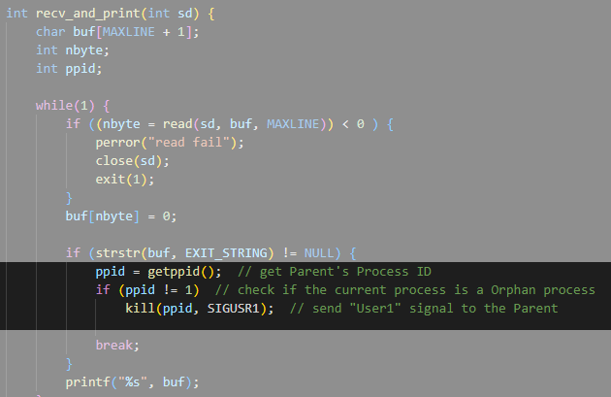
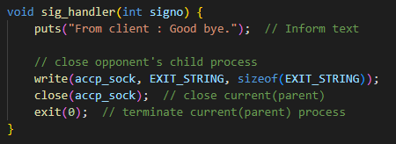
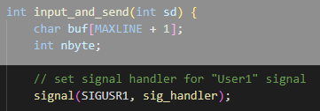
의문점해결

Slide 9
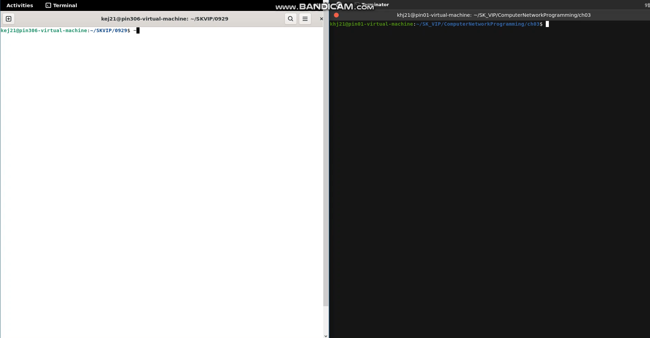
토크 프로그램 실행영상

Slide 10
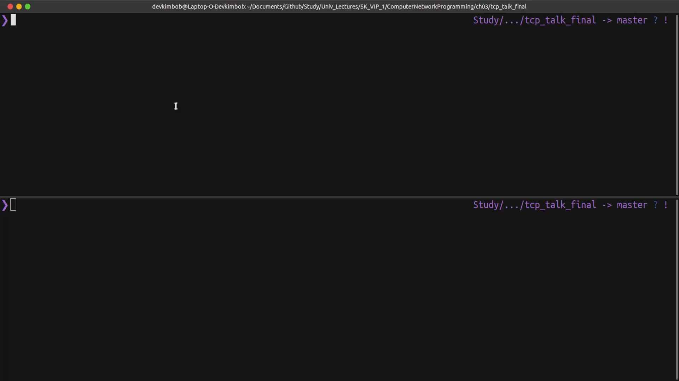
토크 프로그램 실행영상

